Slide 1
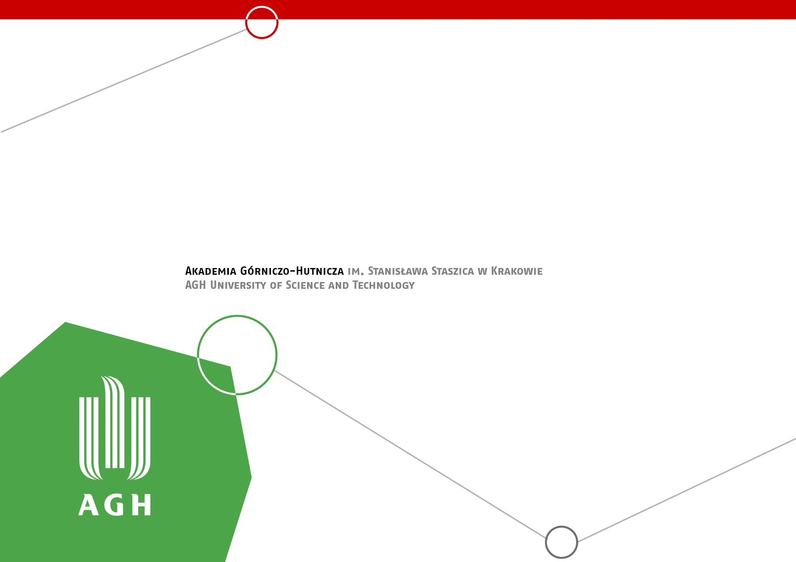
Symulacja ruchu samochodów na I Obwodnicy Krakowa
Opis problemu
Mateusz Więcławek, Damian Jurkiewicz

Slide 2
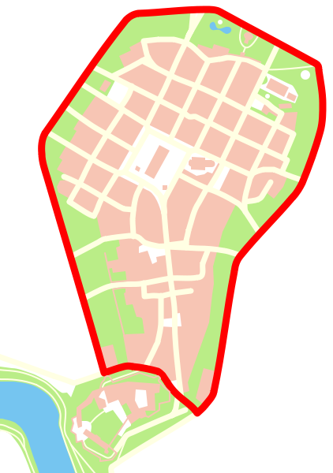
Problem
Celem projektu jest symulacja ruchu samochodowego z wykorzystaniem modelu Nagela-Schreckenberga (Na-Sch) ale i z uwzględnieniem specyfiki ruchu miejskiego.
Notes:
J. Wąs, R. Bieliński, B. Gajewski, P. Orzechowski; Problematyka modelowania ruchu miejskiego z wykorzystaniem automatów komórkowych

Slide 3
I Obwodnica Krakowa
Pierwszą obwodnicą nazywamy ulice otaczające Stare Miasto, z tego też względu ruch na niej jest mocno ograniczony. Zasadniczo wjazd mają tylko mieszkańcy oraz zaopatrzenie. Wzdłuż większości ulic poprowadzone są linie tramwajowe oraz autobusowe.
Notes:
Jedna z dwóch domkniętych i jedna z czterech wszystkich obwodnic Krakowa

Slide 4
I Obwodnica Krakowa
Wykaz ulic:
ul. św. Idziego,
ul. Podzamcze,
ul. F. Straszewskiego (ruch jednokierunkowy na odcinku ulicy)
ul. Podwale (ograniczenie ruchu na odcinku ulicy i ruch jednokierunkowy na całości)
ul. J. Dunajewskiego (ograniczenie ruchu i ruch jednokierunkowy)
ul. Basztowa (ograniczenie ruchu na odcinku i ruch jednokierunkowy na całej ulicy)
ul. Westerplatte
ul. św. Gertrudy

Slide 5
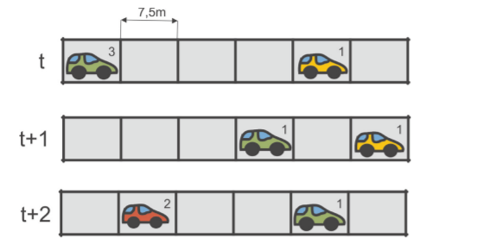
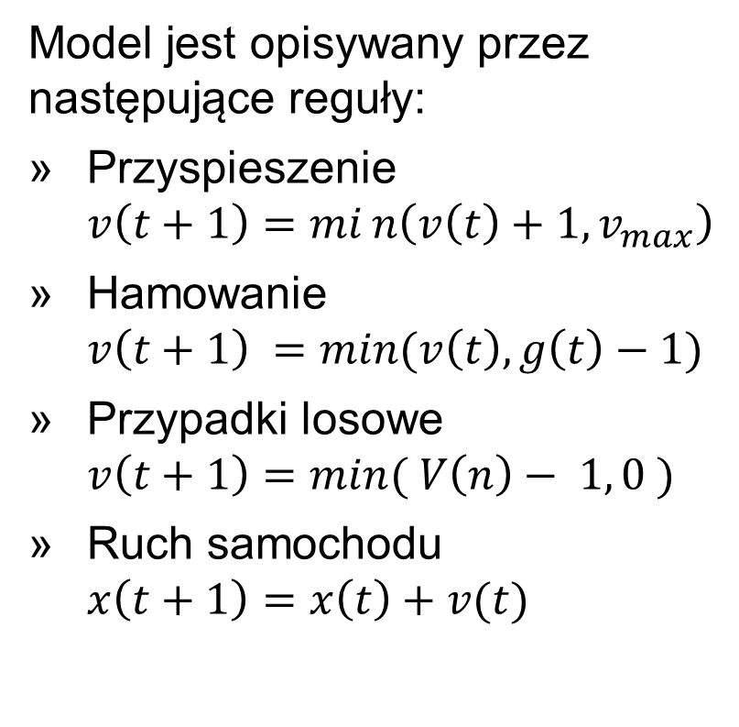
Model Nagela- Schreckenberga
Model jest opisywany przez następujące reguły:
Przyspieszenie $v\left(t+1\right)=min\left(v\left(t\right)+1, v_{max}\right)$
Hamowanie $v\left(t+1\right) =min⁡(v\left(t\right),g\left(t\right)−1)$
Przypadki losowe $v\left(t+1\right)=min⁡( V\left(n\right)− 1, 0 )$
Ruch samochodu $x\left(t+1\right)=x\left(t\right)+v(t)$
Notes:
W modelu Na-Sch przyjęto rozmiar komórki równy 7,5 m. Prędkość to ilość pokonywanych komórek w czasie;
g(t) liczba pustych komórek między pojazdami;
Przyspieszenie-> albo zwiększamy o jednostkę, albo osiągnęliśmy prędkość maksymalną;
Hamowanie-> albo stoimy bezpośrednio za pojazdem poprzedzającym, albo zmniejszamy prędkość o jednostkę;
Przypadki losowe-> albo znmiejszamy prędkość o jednostkę, albo hamujemy do 0;

Slide 6
Sieć drogowa
Sieć drogowa może być przedstawiona za pomocą grafu skierowanego, w którym wierzchołki reprezentują skrzyżowania, a krawędzie jednokierunkowe odcinki drogi.
Ruch na skrzyżowaniu nie jest modelowany, a jedynie definiowane są wejścia i wyjścia.
Notes:
Graf może zostać stworzony na podstawie mapy cyfrowej i na tej podstawie zbudowana zostanie siatka automatu komórkowego.

Slide 7
Nasze założenia
Na żadnym odcinku nie występuje więcej niż jeden pas ruchu dla samochodów,
W zwykłych sytuacjach nie występuję ruch kierowany,
Brak rond,
Ruch tramwajowy raczej nie koliduje z ruchem samochodów,
Technologia Java (Swing).
Notes:
Ad 1. poza pasami dojazdowymi, jednakże te będziemy ignorować
Ad 3. poza rondem pod Wawelem, jednakże z racji remontu to skrzyżowanie degraduje się do zwykłego skrzyżowania

Slide 8
Plan pracy
Wykorzystamy model pracy- Gitflow Workflow
Wykorzystamy tablice Kanban, gdzie na bieżąco będziemy planować sprinty

Slide 9
Bibliografia
Jarosław Wąs, Rafał Bieliński, Bartłomiej Gajewski, Patryk Orzechowski. Problematyka modelowania ruchu miejskiego z wykorzystaniem automatów komórkowych. Automatyka, 2009, Tom 13, Zeszyt 3.
Tomasz Lewowski, Ruch drogowy Model Nagela-Schreckenberga. Politechnika Wrocławska, wykład 23 stycznia 2017.
Marek Dorobek, Symulacja Ruchu Drogowego.

